Slide 1
КУТИ.
ТРИКУТНИКИ.
Підготовка до ЗНО

Slide 2
КУТИ.
1
Означення кута. Види кутів.
7 клас
2
Бісектриса кута. Суміжні і вертикальні кути
7 клас
3
Кути при перетині двох прямих січною.
7 клас
4
Кути у колі.
8 клас
5
Властивості вписаних кутів.
8 клас

Slide 3
КУТИ.
А
Бісектриса кута – це промінь, який виходить із вершини кута, лежить у його внутрішній області й ділить кут на дві рівні частини.
Промінь ОС – бісектриса кута АОВ.
∠ АОС = ∠ СОВ.
С
О
В
СУМІЖНІ ТА ВЕРТИКАЛЬНІ КУТИ.
Суміжні кути
Вертикальні кути
В
А
А
2
3
1
4
О
С
1
2
D
С
В
О
∠1 і ∠3 – вертикальні кути
∠2 і ∠4 – вертикальні кути
Вертикальні кути рівні.
∠1 і ∠2 – суміжні кути
∠1 + ∠2 = 180°
Сума суміжних кутів дорівнює 180°.

Slide 4
КУТИ.
Кут – це фігура, яка складається з точки – вершини кута – і двох променів, які виходять із цієї точки, - сторін кута.
Кут – частина площини, обмежена двома променями зі спільним початком.
Види кутів
Прямий
Гострий
Тупий
Розгорнутий

Slide 5
КУТИ ПРИ ПРЕРТИНІ ДВОХ ПРЯМИХ СІЧНОЮ.
- внутрішні односторонні кути
∠1 і ∠5
∠2 і ∠8
4
3
1
2
∠1 і ∠8
∠2 і ∠5
- внутрішні різносторонні кути
5
8
∠4 і ∠5
∠3 і ∠8
6
7
- відповідні кути
∠1 і ∠6
∠2 і ∠7

Slide 6
КУТИ У КОЛІ.
Центральний кут
А
А
∠АОВ – центральний кут
(вершина збігається з центром кола)
∠АОВ = АВ
О
О
В
В
Центральний кут вимірюється дугою, на яку він спирається.
Вписаний кут
В
∠АВС – вписаний кут
(вершина лежить на колі, а сторони перетинають коло)
∠АВС = АС = ∠АОС
О
А
С
.

Slide 7
ВЛАСТИВОСТІ ВПИСАНИХ КУТІВ.
D
В
В
К
D
∠АВС = ∠АDC = ∠АКС
∠АВС = ∠АDC =90°
А
С
О
А
С
Вписані кути, які спираються на одну і ту саму дугу, рівні.
Вписаний кут, який спирається на діаметр, дорівнює 90°.
М
А
А
D
М
МА – дотична
МВ – січна
∠АМВ = МnВ
Хорди АВ і СD
перетинаються в точці М
n
С
В
В
∠АМС = ( АС+ DВ )

Slide 8
ТРИКУТНИКИ
1
Рівність трикутників
2
Властивості трикутника
3
Рівнобедрений трикутник
Властивості рівнобедреного трикутника
4
Висота, медіана, бісектриса та середня лінія трикутника.
5
Співвідношення між сторонами та кутами в трикутнику.
6
Площа трикутника.
7

Slide 9
ТРИКУТНИКИ.
В
Рівність трикутників.
Дві фігури називаються рівними, якщо вони рухом переводяться
одна в одну.
АВ = А В
АС = А С
ВС = В С
∠ А = ∠ А
∠ В = ∠ В
∠ С = ∠ С
А
С
1
1
1
В
Δ АВС = Δ А В С
1
1
1
1
1
1
1
1
1
1
А
С
1
1
Ознаки рівності трикутників.
1. За двома сторонами і кутом між ними.
2. За стороною і двома прилеглими до неї
кутами.
3. За трьома сторонами.

Slide 10
ОЗНАКИ РІВНОСТІ ПРЯМОКУТНИХ
ТРИКУТНИКІВ
Властивості кутів
трикутника.
В
c
a
1. За двома катетами.
А
b
С
2. За катетом і гострим
кутом.
∠А + ∠В + ∠С = 180°
3. За гіпотенузою і
гострим кутом.
Сума кутів трикутника
дорівнює 180°
|b-c| < a < b + c
-
4. За гіпотенузою і
катетом.
нерівність трикутника
Зовнішній кут трикутника
В
∠ 4 = ∠ 1 + ∠ 2
2
1
3
4
А
∠ 4 > ∠ 1, ∠ 4> ∠ 2
С

Slide 11
РІВНОБЕДРЕНИЙ ТРИКУТНИК.
В
В
Трикутник називається рівнобедреним,
якщо у нього дві сторони рівні.
Δ АВС – рівнобедрений ( АВ = ВС )
АС – основа, АВ і ВС – бічні сторони
А
С
А
D
С
РІВНОБЕДРЕНИЙ ПРЯМОКУТНИЙ ТРИКУТНИК.
А
∠ C = 90° , AC = CB
45°
∠ A = ∠ B = 45°
М
CM
T
AB , тоді СМ = АМ = МВ
a
АС = СВ = a, тоді АВ = a
45°
С
В
a

Slide 12
В
РІВНОБЕДРЕНИЙ ТРИКУТНИК.
А
С
D
Властивості
Ознаки
Якщо в Δ АВС АВ = ВС,
то ∠ А = ∠ С
( кути при основі рівні )
2. Якщо Δ АВС - рівнобедрений
і ВD – медіана,
то ВD – висота й бісектриса.
У рівнобедреному трикутнику висота,
медіана і бісектриса, проведені до
основи, збігаються.
Якщо в Δ АВС ∠А = ∠ С,
то АВ = ВС
2. Якщо в трикутнику збігаються:
а) висота й медіана, або
б) висота й бісектриса, або
в) медіана і бісектриса,
то трикутник рівнобедрений.

Slide 13
ВИСОТА, МЕДІАНА, БІСЕКТРИСА ТА СЕРЕДНЯ ЛІНІЯ.
Медіана трикутника.
Бісектриса трикутника.
В
ВК – медіана, К – середина АС,
М – точка перетину медіан
В
BD- бісектриса
трикутника
c
Т
x
N
2x
a
М
А
С
А
С
К
b
D
А
∠ АВD =∠ СВD = ∠В
m = c
c
В
К
У прямокутному трикутнику
медіана, проведена до гіпотенузи,
дорівнює половині гіпотенузи.
О – точка перетину
бісектрис , центр
вписаного кола
m
С
В
А
О
С
D
Висота трикутника.
Середня лінія трикутника.
В
В
В
В
МN- середня лінія
М – середина АВ
N – середина ВС
1. МN ⃦ АС
2. МN = АС
М
N
А
D
А
С
А
С
А
D
С
С
ВD – висота, ВD AC
У прямокутному трикутнику
ВА - висота
T
Середня лінія трикутника паралельна
одній із його сторін і дорівнює
половині цієї сторони.
Прямі, що містять висоти трикутника,
перетинаються в одній точці (ортоцентр)

Slide 14
ПРЯМОКУТНИЙ ТРИКУТНИК.
А
Теорема Піфагора
α
a² + b² = c²
c
b
sin α = ; cos α = .
tg α = ; ctg α = .
a = c ∙ sin α
b = c ∙ cos α
a = b ∙ tg α
90° - α
С
а
С
В
b
a
a² = c ∙ a˛
b² = c ∙ b˛
h˛² = a˛∙b˛
Δ ACD ~ Δ ABC
Δ CBD ~ Δ ABC
Δ ACD ~ Δ CBD
h˛
b˛
а˛
А
В
c
D
ДОВІЛЬНИЙ ТРИКУТНИК
c
В
А
β
Теорема синусів :
α
a
Теорема косинусів :
с² = а² + b² - 2аbсоsγ
b
γ
a, b, c – сторони Δ АВС, R – радіус описаного кола.
С

Slide 15
НАСЛІДКИ
Якщо у трикутнику с² = а² + b² , то γ = 90°,
тобто цей трикутник є прямокутним
(теорема, обернена до теореми Піфагора).
Якщо у трикутнику с² < а² + b² , то кут γ–
гострий ( соs γ > 0); якщо с – найбільша
сторона, то трикутник є гострокутним.
3. Якщо у трикутнику с² > а² + b² , то кут γ–
тупий ( соs γ < 0); якщо с – найбільша
сторона, то трикутник є тупокутним.
А
α
b
с
γ
β
а
В
С
4. У трикутнику проти більшої сторони лежить більший кут,
проти більшого кута лежить більша сторона.
a > b ⬄ α > β

Slide 16
ПЛОЩА ТРИКУТНИКА
Довільний трикутник
А
R – радіус
описаного
кола
S = a ∙ h
S = a∙ b∙ sinγ
b
c
h
S = r ∙ p
r- радіус
вписаного
кола
γ
С
В
a
S =
- формула Герона
Прямокутний трикутник
Правильний трикутник
А
S = a∙b
c
b
S = c∙h
a
60°
a
S = a² ∙
h
С
В
S = b ∙c ∙ sin A
60°
60°
a
a

Slide 17
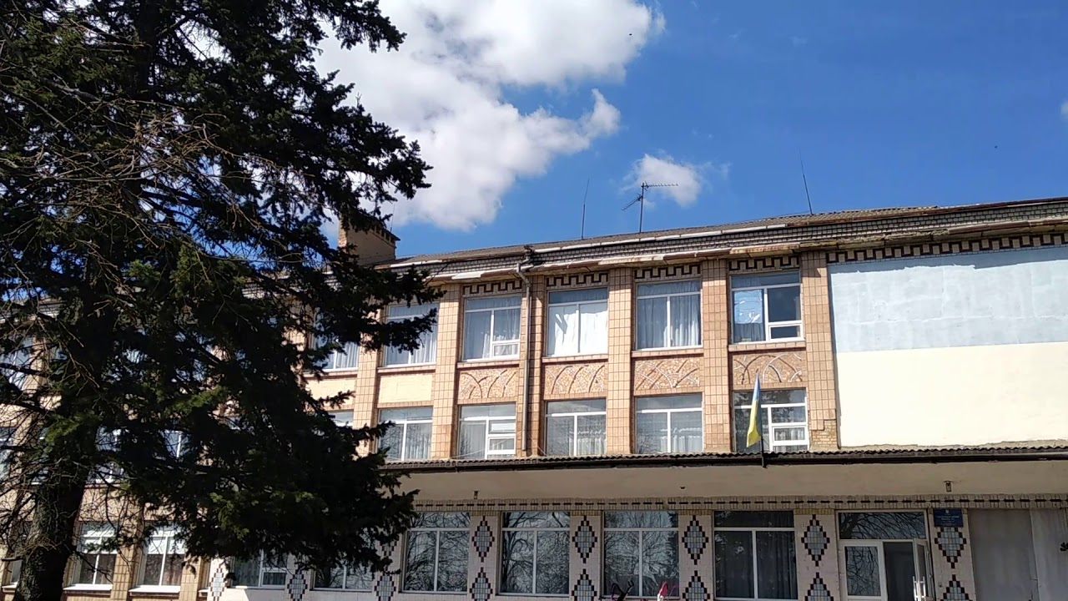
Дякую за увагу !

